Slide 1
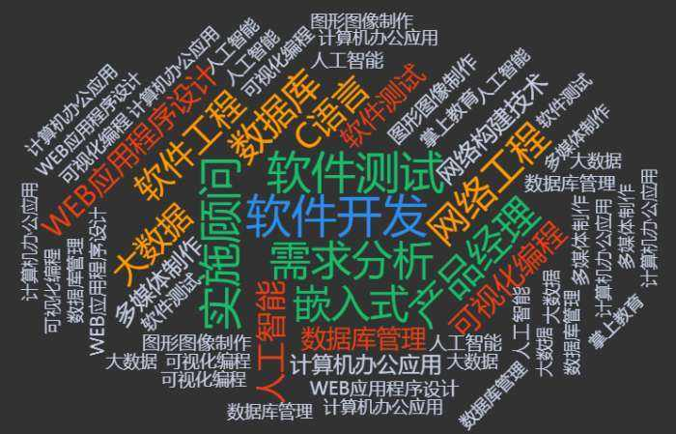

软件工程-需求分析
王 康
QQ：66583474

Slide 2
软件生命周期
定义
开发
维护

Slide 3
定义阶段
问题定义
可行性研究
需求分析

Slide 4
软件需求的三个层次
业务需求
用户需求
功能需求

Slide 5

需求分析
系统必须做什么？
基本任务：用户需求（虚）=>需求定义（实）
文档：需求规格说明

Slide 6
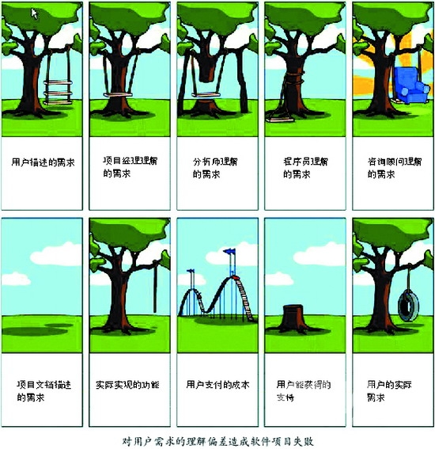
为什么做

Slide 7
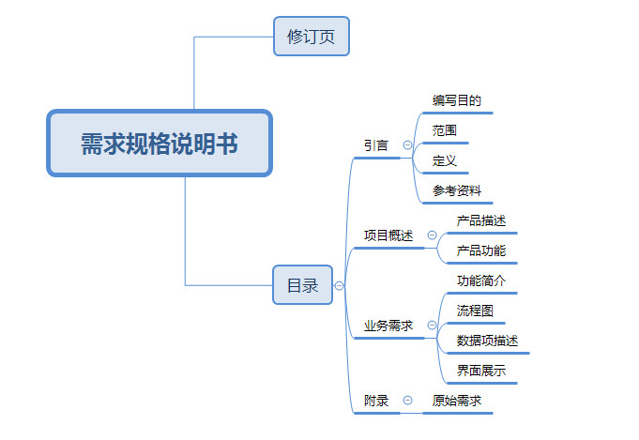
此照片，作者: 未知作者，许可证: CC BY-SA

Slide 8


怎样写
谁写：需求分析师
聊：访谈与会议；
看：观察用户工作流程；
读：阅读历史文档
做：开发原型
此照片，作者: 未知作者，许可证: CC BY-SA-NC

Slide 9
案例：出版社
编号 | 提出问题
1 | 您在哪个部门工作？
2 | 出版业务流程是什么？
3 | 您每天都处理那些文件、数据、报表？
4 | 工作中手工处理特别麻烦的事情是什么？
5 | 工作中手工处理什么问题解决不了？
6 | 您认为提高工作效率可采取哪些办法？

Slide 10
案例：出版社（续）
编号 | 提出问题
7 | 您的部门需要成本核算和统计的内容有哪些？
8 | 您的部门采用计算机管理工作情况如何？
9 | 如何改进业务流程使之更合理？
10 | 哪些问题是目前传统手工方法根本无法解决的？
11 | 出版社计算机管理信息系统需要解决什么问题？

Slide 11
讨论：点名宝
编号 | 提出问题
1 | ？
2 | ？
3 | ？
4 | ？
5 | ？

Slide 12
生命太短暂，
不要去做一些根本没有人想要的东西
此照片，作者: 未知作者，许可证: CC BY-SA

